Slide 1
Дерево отрезков

Slide 2
Основной принцип работы
Дерево отрезков — это структура данных, которая позволяет эффективно (т.е. за асимптотику O (log n)) реализовать операции следующего вида: нахождение суммы/минимума элементов массива в заданном отрезке (a[l...r], где l и r поступают на вход алгоритма), при этом дополнительно возможно изменение элементов массива: как изменение значения одного элемента, так и изменение элементов на целом подотрезке массива (т.е. разрешается присвоить всем элементам a[l...r] какое-либо значение, либо прибавить ко всем элементам массива какое-либо число).

Slide 3
Запрос суммы
Рассмотрим теперь запрос суммы. На вход поступают два числа l и r, и мы должны за время O (log n) посчитать сумму чисел на отрезке a[l…r].
Для этого мы будем спускаться по построенному дереву отрезков, используя для подсчёта ответа посчитанные ранее суммы на каждой вершине дерева. Изначально мы встаём в корень дерева отрезков. Посмотрим, в какие из двух его сыновей попадает отрезок запроса [l ...r] (напомним, что сыновья корня дерева отрезков — это отрезки [0 ...n/2] и [n/2+1 ...n-1]). Возможны два варианта: что отрезок [l ...r] попадает только в одного сына корня, и что, наоборот, отрезок пересекается с обоими сыновьями.
Первый случай прост: просто перейдём в того сына, в котором лежит наш отрезок-запрос, и применим описываемый здесь алгоритм к текущей вершине.
Во втором же случае нам не остаётся других вариантов, кроме как перейти сначала в левого сына и посчитать ответ на запрос в нём, а затем — перейти в правого сына, посчитать в нём ответ и прибавить к нашему ответу. Иными словами, если левый сын представлял отрезок [l1 ...r1], а правый — отрезок [l2 ...r2] (заметим, что l2 = r1 + 1), то мы перейдём в левого сына с запросом [l ...r1], а в правого — с запросом [l2 ...r].
Итак, обработка запроса суммы представляет собой рекурсивную функцию, которая всякий раз вызывает себя либо от левого сына, либо от правого (не изменяя границы запроса в обоих случаях), либо от обоих сразу (при этом деля наш запрос на два соответствующих подзапроса). Однако рекурсивные вызовы будем делать не всегда: если текущий запрос совпал с границами отрезка в текущей вершине дерева отрезков, то в качестве ответа будем возвращать предвычисленное значение суммы на этом отрезке, записанное в дереве отрезков.
Иными словами, вычисление запроса представляет собой спуск по дереву отрезков, который распространяется по всем нужным ветвям дерева, и для быстрой работы использующий уже посчитанные суммы по каждому отрезку в дереве отрезков.

Slide 4
Запрос обновления
Напомним, что запрос обновления получает на вход индекс i и значение x, и перестраивает дерево отрезков таким образом, чтобы оно соответствовало новому значению a[i]=x. Этот запрос должен также выполняться за время O (log n).
Это более простой запрос по сравнению с запросом подсчёта суммы. Дело в том, что элемент a[i] участвует только в относительно небольшом числе вершин дерева отрезков: а именно, в O (log n) вершинах — по одной с каждого уровня.
Тогда понятно, что запрос обновления можно реализовать как рекурсивную функцию: ей передаётся текущая вершина дерева отрезков, и эта функция выполняет рекурсивный вызов от одного из двух своих сыновей (от того, который содержит позицию i в своём отрезке), а после этого — пересчитывает значение суммы в текущей вершине точно таким же образом, как мы это делали при построении дерева отрезков (т.е. как сумма значений по обоим сыновьям текущей вершины).

Slide 5
Временная сложность
Почему же асимптотика этого алгоритма будет O (log n)? Для этого посмотрим на каждом уровне дерева отрезков, сколько максимум отрезков могла посетить наша рекурсивная функция при обработке какого-либо запроса. Утверждается, что таких отрезков не могло быть более четырёх; тогда, учитывая оценку O (log n) для высоты дерева, мы и получаем нужную асимптотику времени работы алгоритма.
Покажем, что эта оценка о четырёх отрезках верна. В самом деле, на нулевом уровне дерева запросов затрагивается единственная вершина — корень дерева. Дальше на первом уровне рекурсивный вызов в худшем случае разбивается на два рекурсивных вызова, но важно здесь то, что запросы в этих двух вызовах будут соседствовать, т.е. число l’’ запроса во втором рекурсивном вызове будет на единицу больше числа r’ запроса в первом рекурсивном вызове. Отсюда следует, что на следующем уровне каждый из этих двух вызовов мог породить ещё по два рекурсивных вызова, но в таком случае половина этих запросов отработает нерекурсивно, взяв нужное значение из вершины дерева отрезков. Таким образом, всякий раз у нас будет не более двух реально работающих ветвей рекурсии (можно сказать, что одна ветвь приближается к левой границе запроса, а вторая ветвь — к правой), а всего число затронутых отрезков не могло превысить высоты дерева отрезков, умноженной на четыре, т.е. оно есть число O (log n).
В завершение можно привести и такое понимание работы запроса суммы: входной отрезок [l…r] разбивается на несколько подотрезков, ответ на каждом из которых уже подсчитан и сохранён в дереве. Если делать это разбиение правильным образом, то благодаря структуре дерева отрезков число необходимых подотрезков всегда будет O (log n), что и даёт эффективность работы дерева отрезков.

Slide 6
Средние значения
Исходя из полученных результатов измерения времени работы мы получили:
Среднее время выполнения запроса суммы 100 элементов – 1512 наносекунд -> среднее время вычисления суммы 1 элемента – 15.12 наносекунд.
Среднее время изменения одного элемента – 1073 наносекунды.

Slide 7
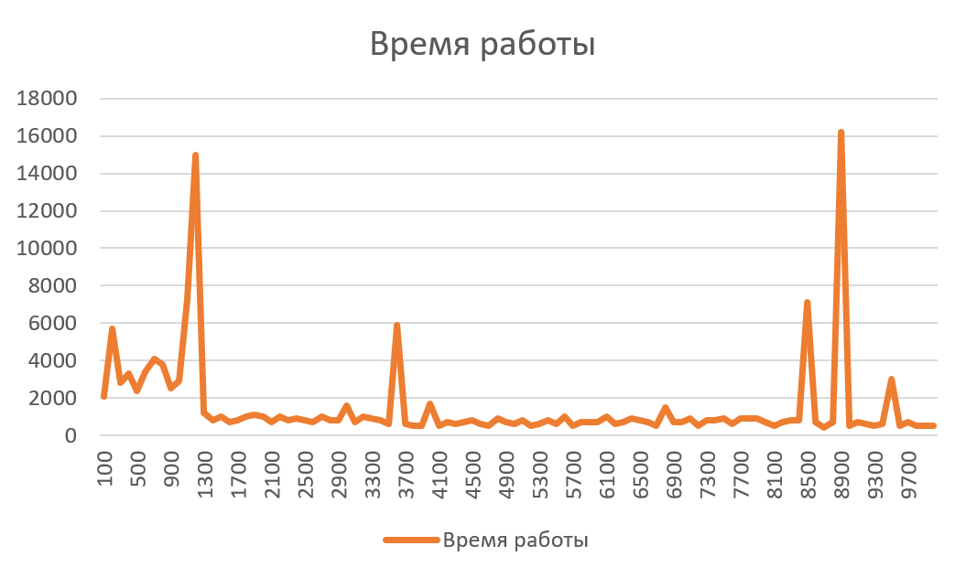
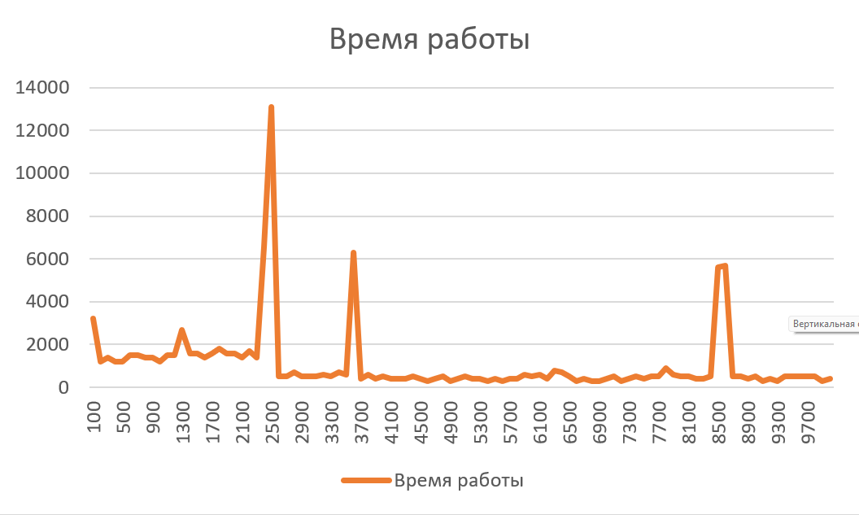
Запрос суммы
Запрос обновления

Slide 8
Вывод
Дерево отрезков — это структура данных, которая, действительно, эффективна на таких операциях как нахождение суммы в заданном отрезке и изменения элемента массива. Эти операции она способна производить очень быстро, всего за O(log n).

Slide 9
Список использованной литературы (источников)
http://e-maxx.ru/algo/segment_tree

Slide 10
Ссылка на репозиторий с кодом
https://github.com/ge1up/semesterWorkSecond_SegmentTree.git

